Slide 1
Полезные продукты, которым следует отдавать предпочтение:

Slide 2
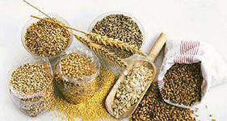
Крупы (лучше «серые»);

Slide 3
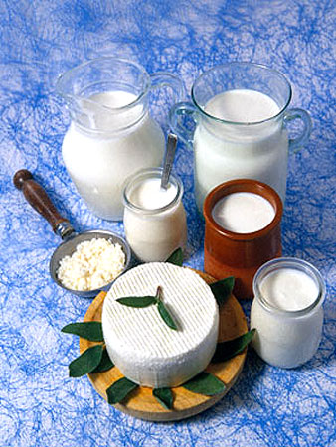
Кисломолочные продукты и молоко;

Slide 4
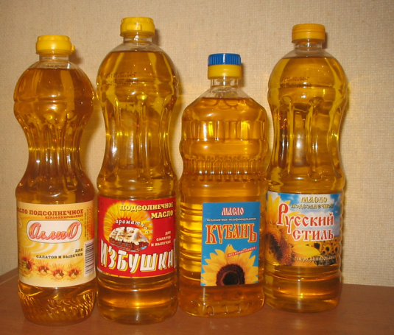
Растительное масло предпочтительнее сливочного;

Slide 5
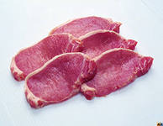
Яйца; Мясо говядина;

Slide 6
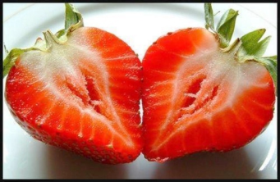
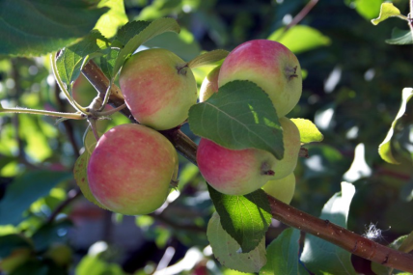
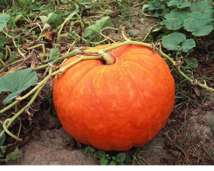
Овощи и фрукты своего края;

Slide 7
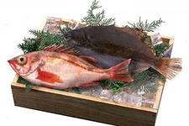
Рыба и морепродукты.

